Slide 1
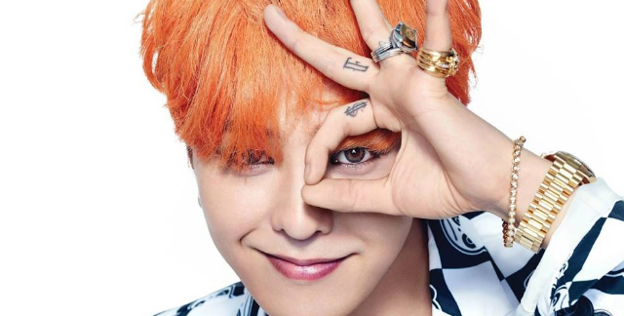
머신러닝으로
G-Dragon 되는 법

Slide 2
팀원소개

Slide 3
목차
취지/ 목적
크롤링(데이터 모으기 및 정제)
모델 구현 및 시현하기
느낀점

Slide 4
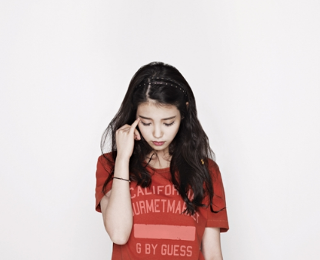
취지/목적
어떻게 하면
python으로
작곡할 수 있을까?

Slide 5
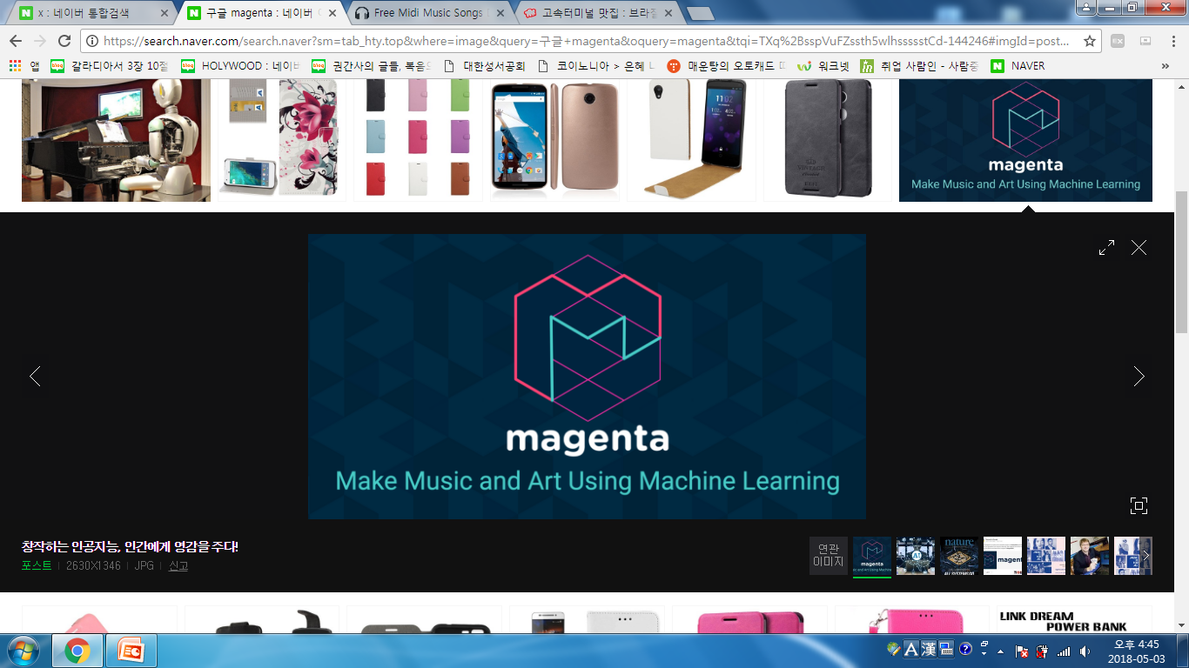
취지/목적
어떻게 하면
python으로
작곡할 수 있을까?

Slide 6
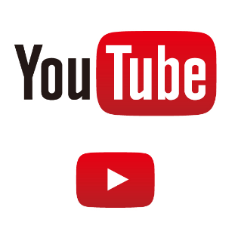
데이터 수집 및 정제
MP3 file
TF_record
file
Midi file

Slide 7
Midi file이란?
Musical Instrument Digtal Interface 줄임말
전자 악기끼리 디지털 신호를 주고 받기 위해 각 신호를 규격화한 file
Midi file과 mp3 file의 차이
Mp3는 소리나 음악이 그대로 녹음 된 파일(용량이 크다)
Midi는 악기(피아노,드럼)를 찍어낸 파일(용량이 작다)

Slide 8
데이터 수집 및 정제
MP3 file
TF_record
file
Midi file

Slide 9
데이터 수집 및 정제
https://www.freemidi.org/
장르별 Midi file
(classic, pop, r&b, rap)
장르별 TF_record file

Slide 10
모델 구현 및 시현하기
음악감상.. .. ..

Slide 11
마치면서(느낀점)
▷ 처음에 하고자 하는 방향으로 마무리 하지 못했음
▷ Deadline안에 프로젝트를 마치는 것에 대한 압박감이 있음
▷ 데이터를 모으고 정제하는 작업이 어렵다.
▷ 프로젝트를 할 때 그 분야에 대한 지식이 필요하다.
▷ 아직까지 기계로 작곡을 해서 사람들의 귀를 즐겁게 해주기에는
더 발전해야 될 것이 많다.

Slide 12
Q & A

